Slide 1
6 правил здорового питания детей
Принципы, функции, правила
Презентация подготовлена
учителем начальных классов Карасевой О.А.

Slide 2
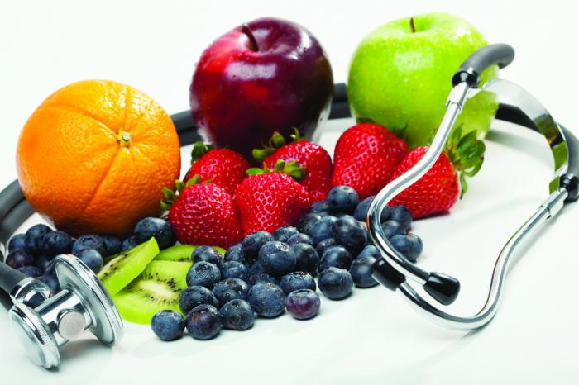
3 ПРИНЦИПА РАЦИОНАЛЬНОГО ПРАВИЛЬНОГО ПИТАНИЯ:
Умеренность
Разнообразие
Режим приема пищи

Slide 3
ОСНОВНЫЕ ФУНКЦИИ ПИТАНИЯ
Снабжение организма энергией.
Снабжение организма пластическими веществами, к которым, прежде всего, относятся белки, в меньшей степени — минеральные вещества, жиры и в еще меньшей степени — углеводы.
Снабжение организма биологически активными веществами, необходимыми для регуляции процессов жизнедеятельности.

Slide 4
Правило №1: "Считается каждый кусок"
Все, что кушает ваш ребенок, должно быть питательным. Дети могут быть очень капризными и непоследовательными в приеме пищи, поэтому вам необходимо удостовериться, что то, что они едят, действительно полезно для них. Таким образом, если ваш ребенок на ужин съест всего лишь два кусочка картошки, можете быть уверены, что он сытно пообедал или же съел какую-нибудь закуску. В чем же суть?" - зададитесь вы вопросом. Размер желудка ребенка невелик, поэтому хорошенько подумайте, прежде чем кормить ребенка, чем попало. И спросите себя, зачем вам давать ребенку плитку шоколада или печенье в качестве закуски. Зачастую, именно родители радуются, когда видят, как их ребенок радостно поглощает непитательные закуски. Ваш ребенок может радоваться и по другим поводам, не только получая вредную еду.

Slide 5
Правило №2: "Исключите слово "десерт" из своего обихода, и осторожно используйте слово "угощать".
Пусть десерты будут здоровыми (не только приносящими радость), чтобы такие продукты, как фрукты, орехи, йогурт стали частью рациона питания, а не наградой за окончание приема пищи. Угощать можно всеми полезными продуктами, но мы зачастую думаем, что делать это можно только при помощи вредной пищи, поэтому будьте благоразумны.
Исключив из рациона питания подобные продукты, вы также будете исключать и их питательную ценность для ребенка, если вы следуете правилу №1. Опять-таки, обычно именно родители с радостью дают двухлетнему ребенку десерт или угощение, хотя последний вряд ли бы расстроился, если бы никогда в жизни не попробовал шоколадный торт со взбитыми сливками.

Slide 6
Правило №3: "Будьте упорны, а не настоятельны"
Ребенку, чтобы привыкнуть к новой пище, может понадобиться время. Вводите новые продукты в рацион питания ребенка постепенно, чтобы он мог привыкнуть к ним. Никогда не настаивайте на том, чтобы ребенок попробовал что-то, чего ему не хочется пробовать, и, конечно же, никогда не настаивайте на том, чтобы он доедал до конца. Час приема пищи не должен становиться часом битвы. Ваш ребенок съест все, если понадобится.

Slide 7
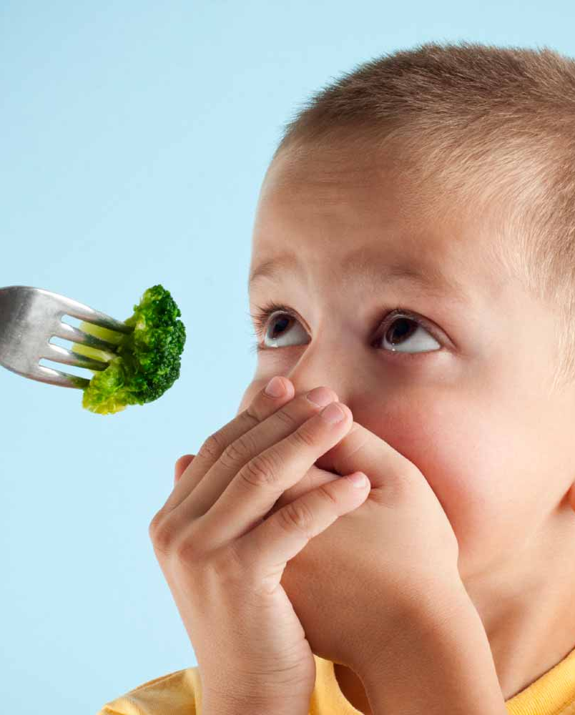
Не заставляйте!
Если вы начнете бороться с ребенком из-за еды, вы рискуете тем, что это может затянуться надолго. Основной идеей здесь является здоровое питание ребенка, а не развитие связи между едой и контролем. Именно по этой причине важно начинать прививать ребенку понятия о здоровом питании с раннего возраста.

Slide 8
Правило №4: "Нарушайте правила, которым следовали наши родители"
Многие из нас вспомнят, как наши мамы клали еду нам на тарелку и ждали, съедим мы ее или нет. В то время не было такой проблемы с детьми из-за еды, потому что дети быстро понимали, что если они не съедят то, что им было предложено, они просто-напросто останутся голодными. И после нескольких вечеров, проведенных за столом в попытках доесть горох, дети привыкали съедать его без возражений.
Пусть ваш ребенок сам придумает себе блюдо из здоровых продуктов на его вкус, и пусть все остальные члены семьи наслаждаются своей запеканкой, карри или жаркое. Если пища здоровая, и вы позволяете ребенку экспериментировать с ней не так уж часто, вы добьетесь того, что у вас не будут возникать проблемы, которые могли бы возникнуть, если бы вы последовали правилу, практикуемому вашими родителями. Данная практика позволит вашему ребенку ценить здоровую пищу, а не быть под влиянием отрицательных эмоций, связанных с ее приемом.

Slide 9
Правило №5: "Каждому человеку нужен завтрак"
Завтрак является самым важным приемом пищи для многих детей. Пропущенный завтрак может сказаться на всем остальном дне и может стать причиной того, что ваш ребенок будет слишком усталым, чтобы кушать, или же слишком голодным, чтобы уснуть и т.д. Какому родителю понравится, если его ребенок будет голодным и усталым? Многие исследования показали, что полноценный завтрак помогает детям лучше мыслить. Хотя большинство подобных исследований было нацелено на детей школьного возраста, но это правило применимо также по отношению к новорожденным и маленьким детям. Существует мнение, что зачастую именно дети в возрасте двух лет остаются голодными. Завтрак должен содержать пищу, богатую белками для поддержания энергии, чтобы предотвратить утрату сил по утрам. Лучше позаботиться об этом заранее, потому что ребенок может привыкнуть не кушать по утрам, и вам будет сложно накормить его.

Slide 10
Правило №6: "Учитесь у своего ребенка"
Нашим детям известно намного больше, чем нам зачастую кажется. Желудок может подсказать своему владельцу когда следует кушать, и сколько нужно кушать. Пусть ваш ребенок прислушается к требованиям своего организма. Невозможно применять одно правило ко всем детям, потому что любое правило должно соответствовать условиям вашей семьи. Научитесь иногда следовать правилам своего ребенка, они могут вас удивить.

